Slide 1
Teddy Bear Hospital
BeMSA Gent
Notes:
BeMSA Gent of de Belgian Medical Students' association is studentenvereniging die zich richt op de studenten die interesse hebben in sociaal engagement en iets meer willen betekenen voor de maatschappij op verschillende vlakken. BeMSA Gent is een van de afdelingen van BeMSA Belgium, zo heeft elke universiteitsstad zijn afdeling. Internationaal maken wij deel uit van IFMSA wat een groot netwerk vormt dat zich uitstrekt over de hele wereld en een van de weinige organen is die ook inspraak hebben binnen de WHO. Onze verschillende departementen hebben elk een eigen focus, zo worden er projecten georganiseerd rond mensenrechten, workshops rond seksuele opvoeding, worden er zowel research als klinische stages georganiseerd, pleiten wij in samenwerking voor een betere beschikbaarheid van chirurgie en werken wij mee aan de verdere educatie van geneeskundestudenten. Ook wordt er op publieke gezondheid gefocussed en hier is Teddy Bear Hospital deel van, dit is een zeer populair project dat ieder jaar een hoop kindjes aanspreekt. Dit jaar konden we opnieuw 305 scholieren uit de 3de kleuterklas en het 1ste leerjaar verwelkomen. De kinderen en hun favoriete knuffel komen klassikaal een voor of namiddag naar het UZ. Hier worden ze ontvangen door een groep vrijwilligers allemaal geneeskundestudenten die hen laten kennismaken met dokters, ziek zijn en gezonde voeding allemaal op een speelse manier. De kindjes kijken een toneeltje met een grote beer waar ze speels geïntroduceerd worden in gezonde voeding. Daarna wisselen ze af tussen enerzijds een bezoekje aan de ambulance waar ze even kunnen kijken hoe deze er vanbinnen uitziet en anderzijds “Teddydokter” zijn. Hier kunnen ze zelf hun beertje naar hartenlust verzorgen, zowel bij de huisarts voor de kleine kwaaltjes, in een mini Operatie Kwartier (OK), bij de fotodokter (radioloog) als de hartdokter (cardioloog) en nog zoveel meer. De kindjes laten hun fantasie de volle loop en beslissen zelf hoe erg ze interageren met verschillende elementen. Ter afsluiting konden we dit jaar een gezonde traktatie voorzien met jullie hulp, nog eens bedankt daarvoor!

Slide 2
BeMSA Gent
voluit “Belgian Medical Students' association”
deel van IFMSA, “International Federation of Medical Students’ association
6 departementen: public health, human rights, sexual health, general surgery, medical education, medical exchanges
In totaal 20-tal projecten die sensibiliseren, informeren en educeren.
https://bemsa-gent.be/about/

Slide 3
Wat?
Project van BeMSA Gent
Dit jaar: 27/02-03/03, 305 kindjes
Gericht op kinderen uit het 3e kleuterklas en 1e leerjaar
Vrijwilligers = studenten geneeskunde
Scholen komen per halve dag naar het UZ Gent

Slide 4
Doel?
Voor kinderen is naar de dokter gaan vaak een spannend moment
Ook het ziekenhuis is vaak een enge omgeving
Door samen met de kinderen hun zieke knuffel verzorgen
=> leren kinderen dat ze niet bang moeten zijn van de dokter

Slide 5
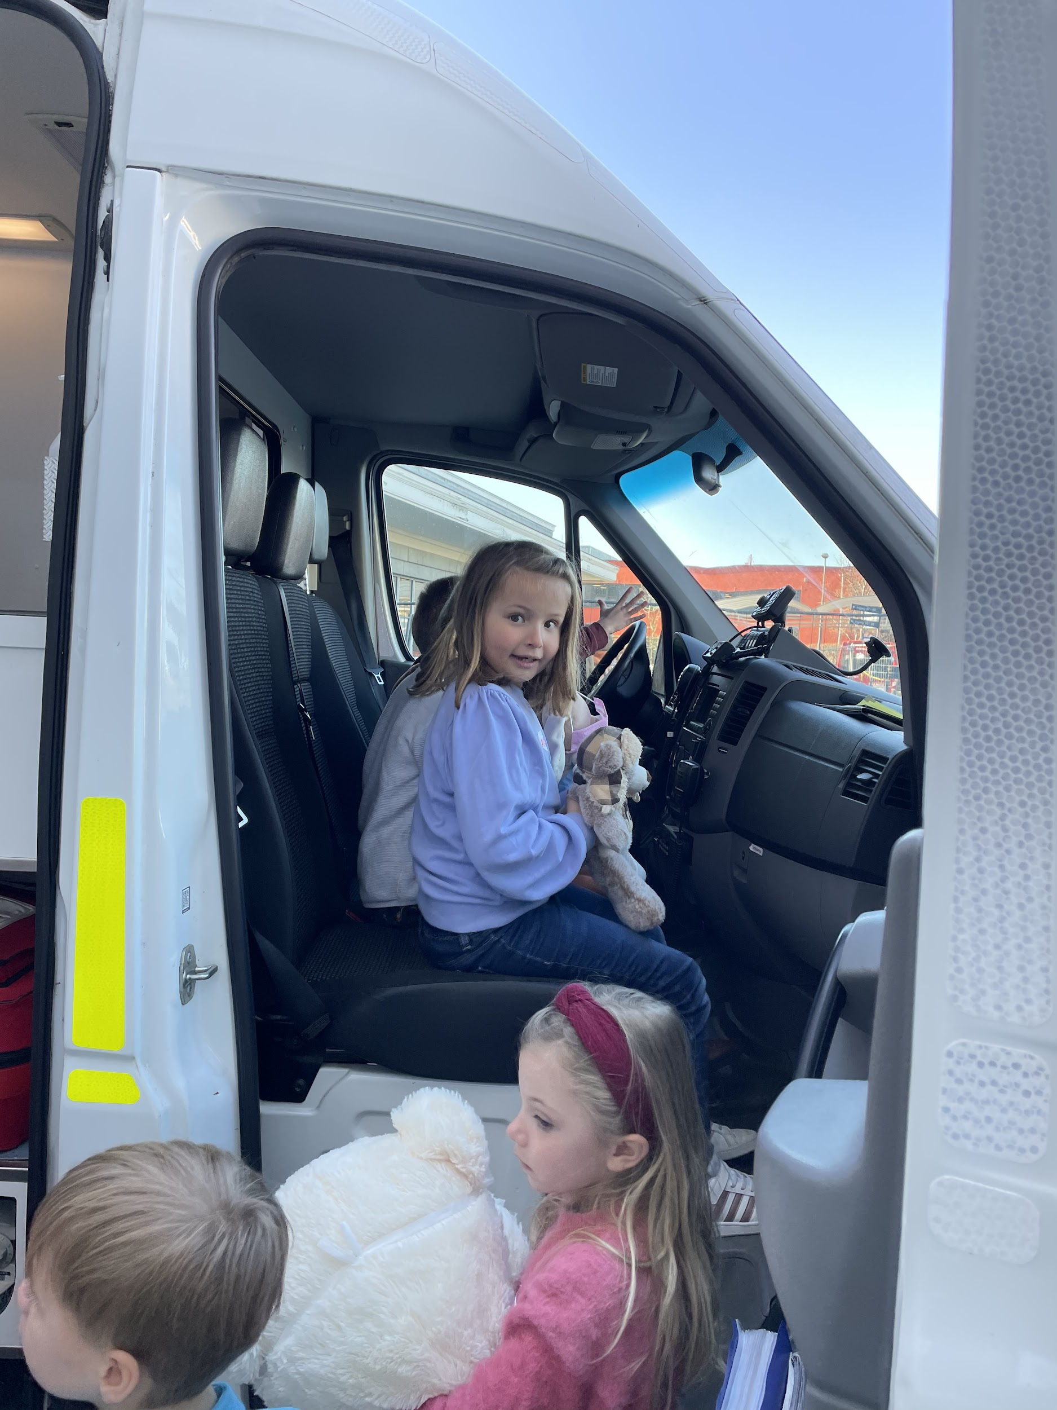
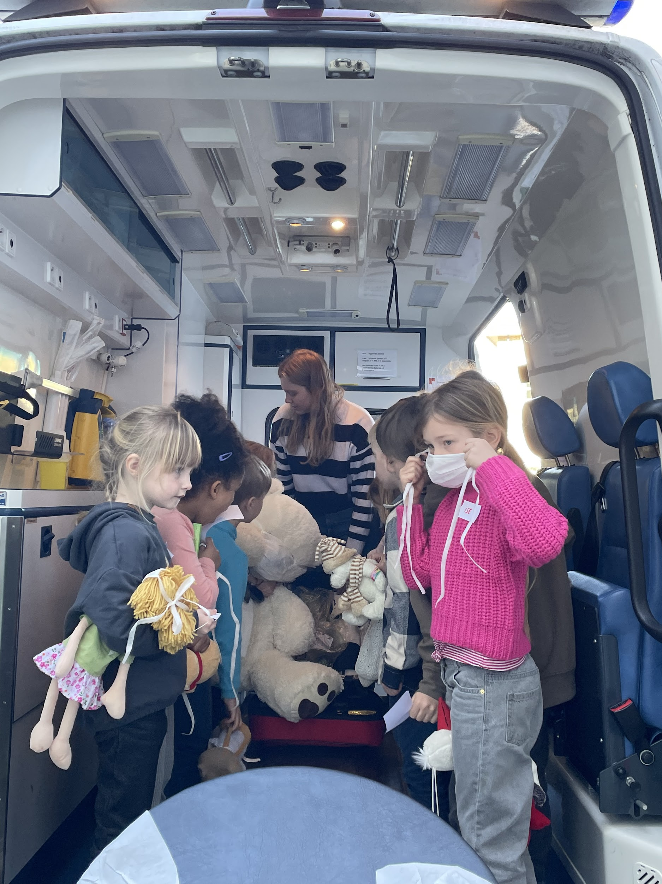
Ook een bezoek aan de ambulance stond op het programma

Slide 6
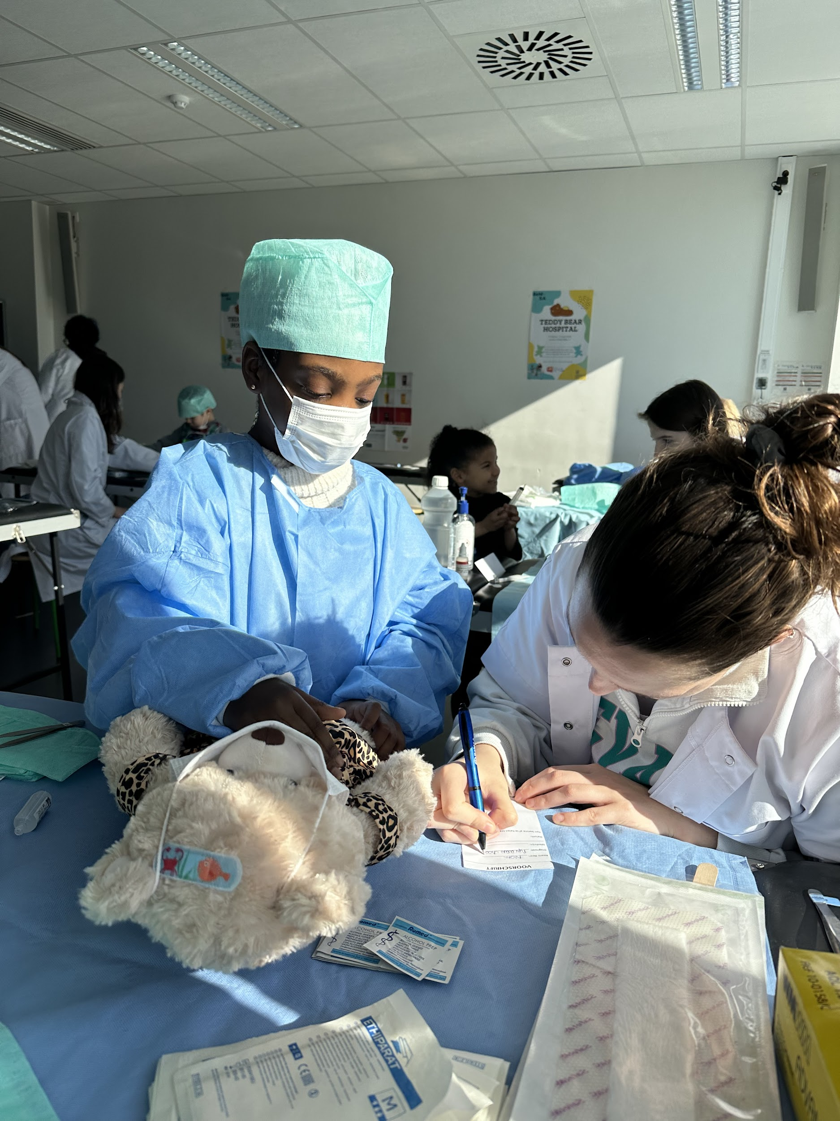
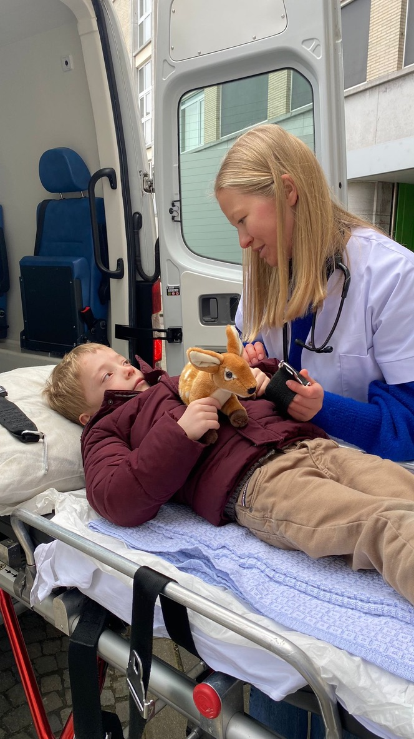
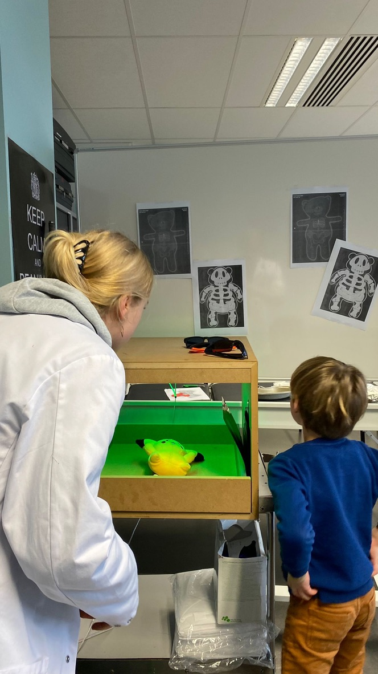
Sfeerfoto’s

Slide 7
Met jullie steun konden we de kinderen een gezond tussendoortje aanbieden na het verzorgen van hun knuffel: bedankt hiervoor!

